Slide 1
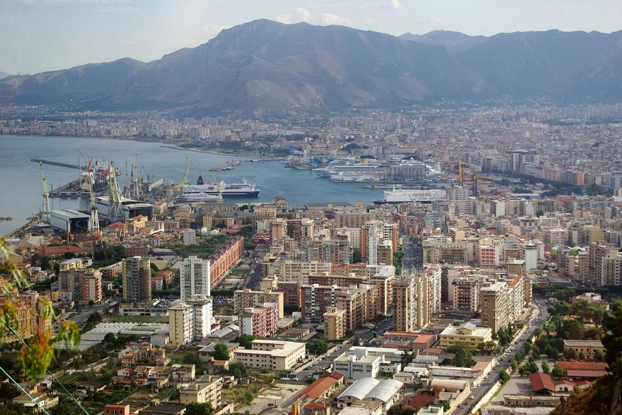
Italie, Sicile, Palerme,
Cliquez Gauche PPS En Manuel
Merci

Slide 2
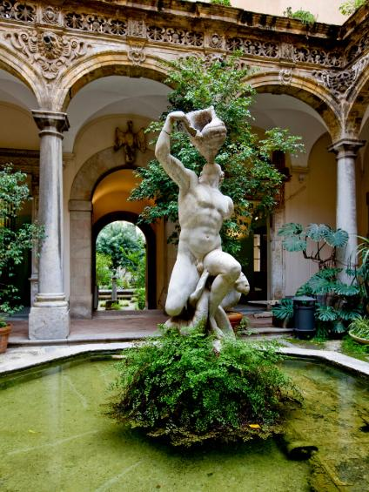
Palerme (/palɛʁm/[2] ; en italien : Palermo /paˈlɛrmo/[3] Écouterⓘ ; en sicilien : Palermu /pa.ˈlɛr.mʊ/) est une ville du sud de l'Italie, chef-lieu de la région autonome de Sicile et de la ville métropolitaine de Palerme, qui englobe son aire urbaine. Ayant joué un rôle prépondérant au cours de la majeure partie de ses 2 700 ans d'existence, Palerme est renommée pour sa riche histoire, sa culture locale, ses monuments architecturaux, son climat méditerranéen et sa cuisine. Située au nord-ouest de la Sicile, elle est baignée par les eaux de la baie de Palerme, dans la mer Tyrrhénienne.

Slide 3
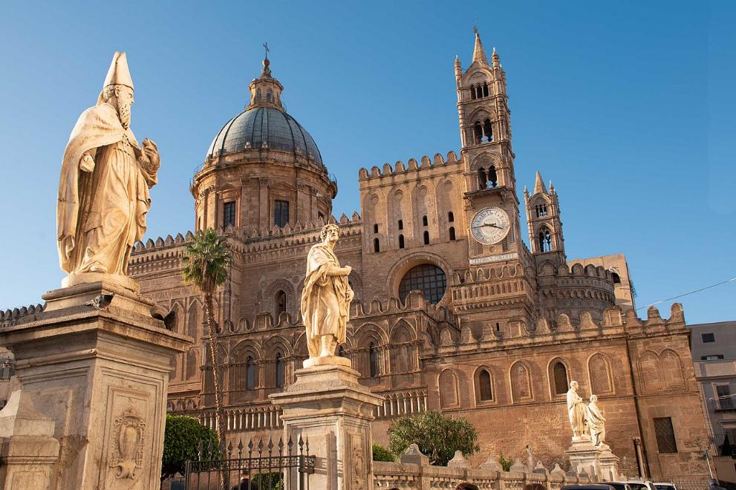
Cathédrale de Palerme sur l'île italienne de Sicile

Slide 4
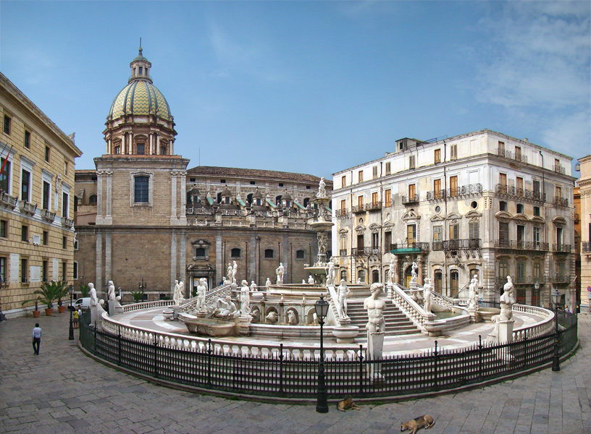
Piazza Pretoria, Palerme, Sicile, Italie.

Slide 5
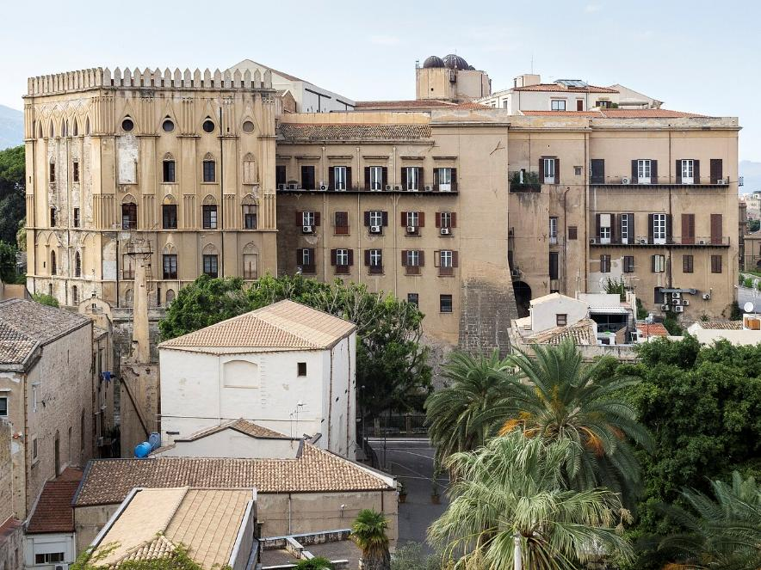
Palais des Normands depuis l'église Saint-Jean des Ermites (août 2015)

Slide 6
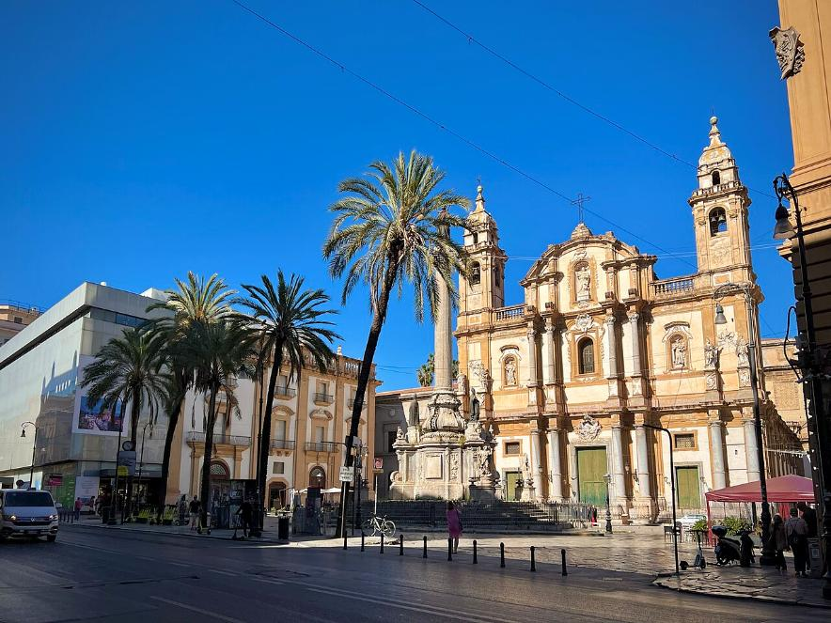
Église Saint- Dominique

Slide 7
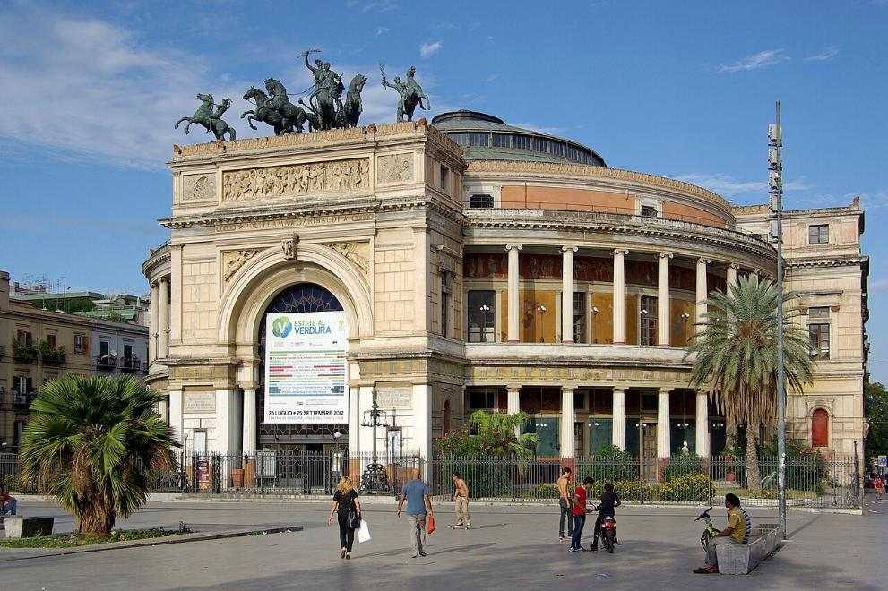
Palerme Teatre Politeama

Slide 8
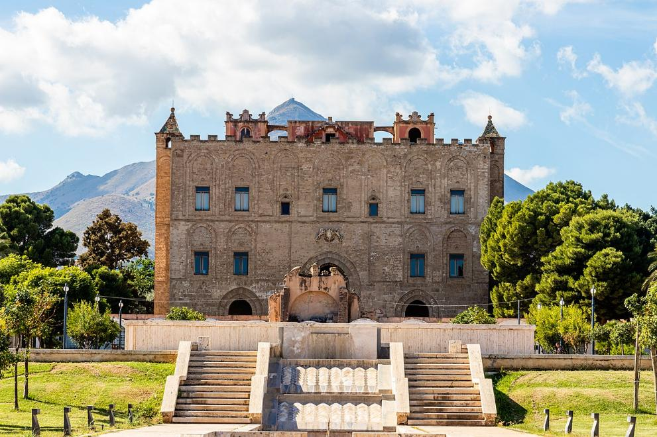
La Zisa (Palermo)

Slide 9
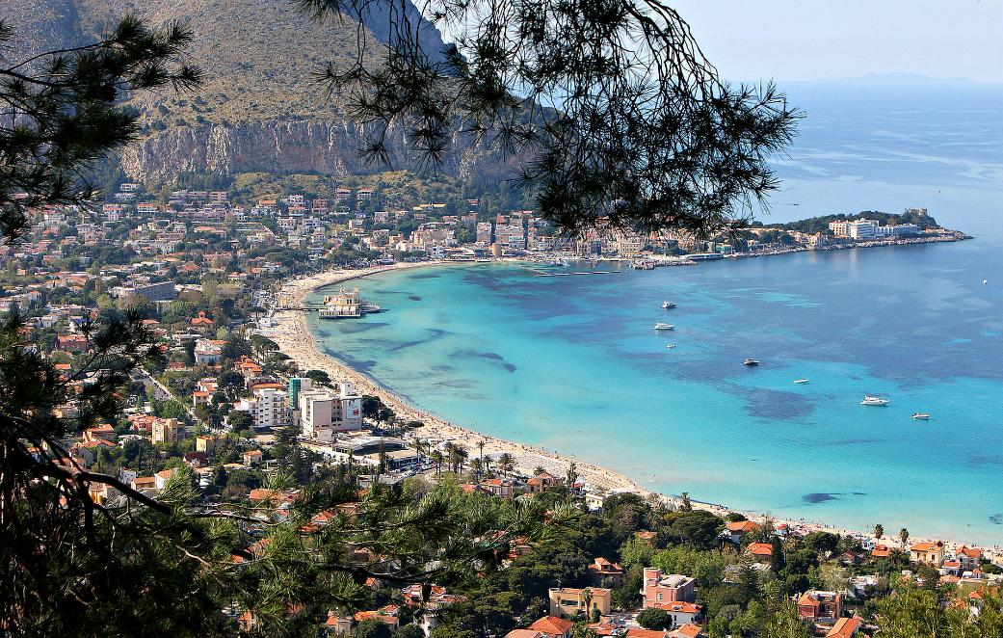
La baie de Mondello vue du mont Pellegrino.

Slide 10
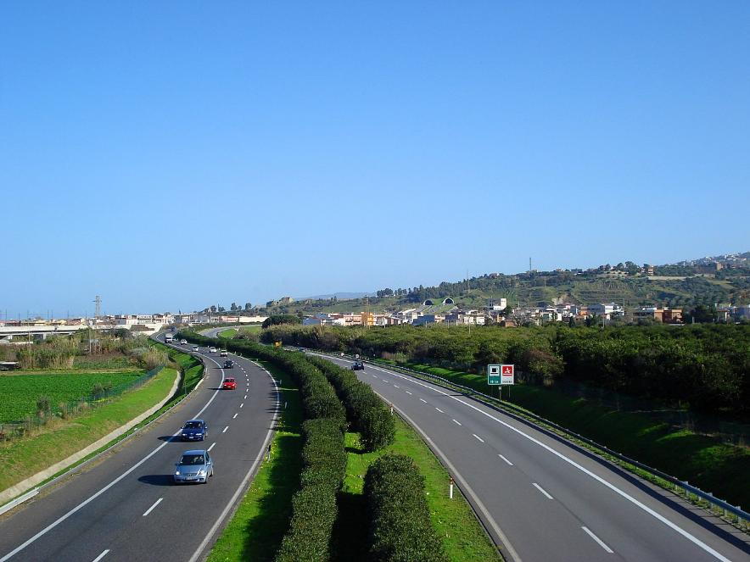
L'autoroute A20 entre Messine et Palerme.

Slide 11
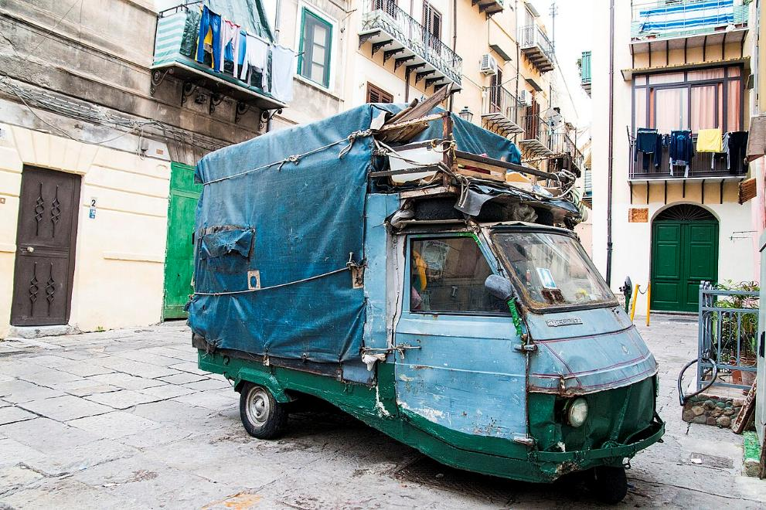
Triporteur dans le centre-ville.

Slide 12
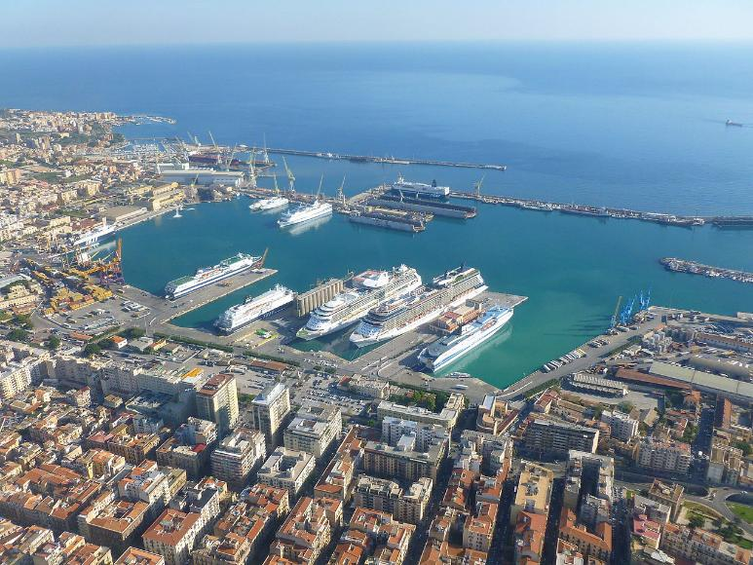
Le port de Palerme.

Slide 13
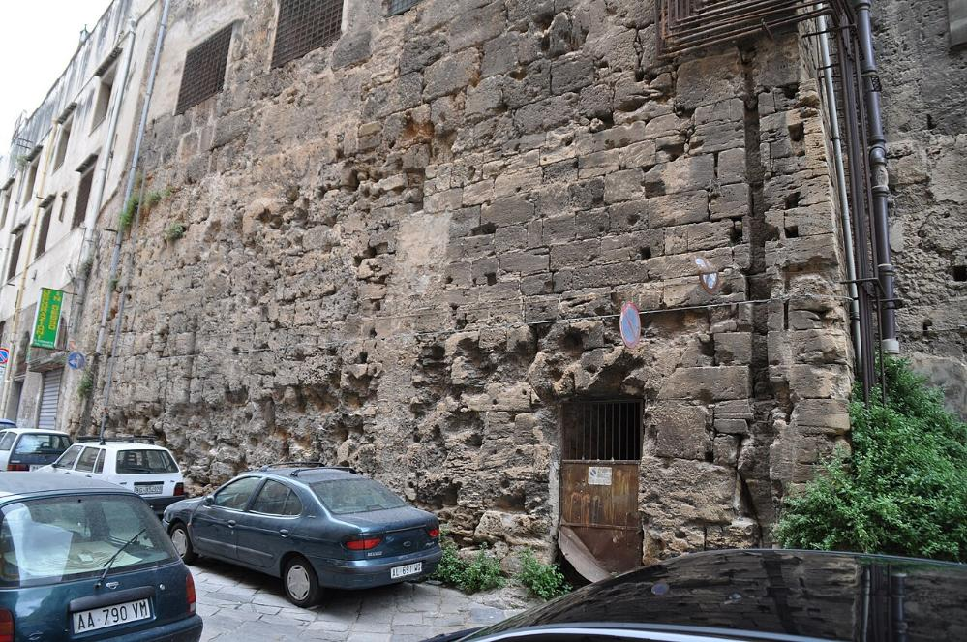
Vestige de rempart phénicien incorporé dans le convent di Santa Caterina (couvent Sainte-Catherine).

Slide 14
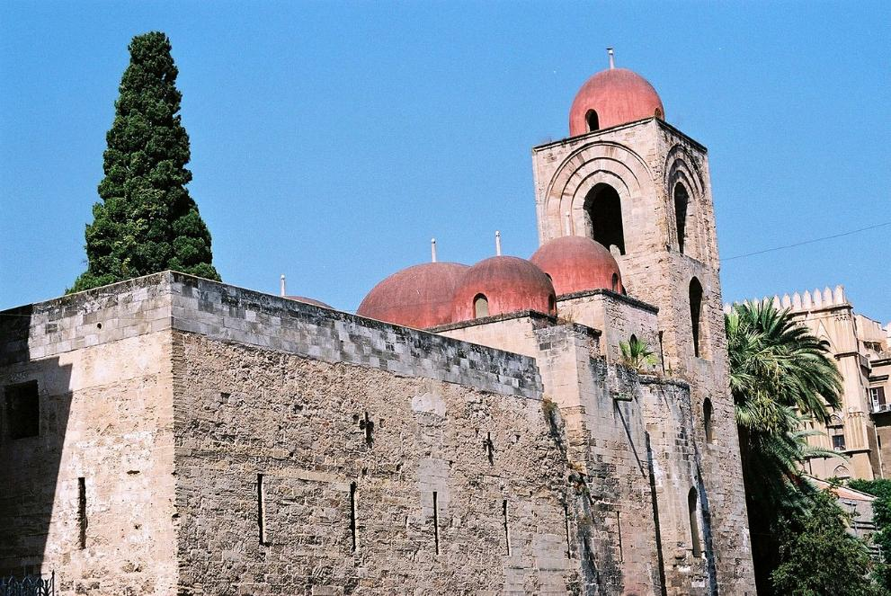
San Giovanni degli Eremiti , Palerme

Slide 15
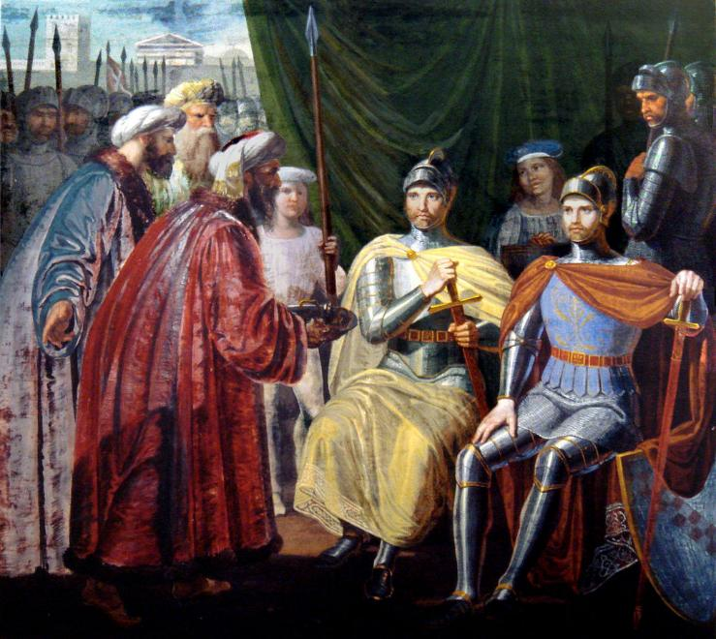
Roger Ier recevant les clés de la ville de Palerme (peinture conservée au palais des Normands).

Slide 16
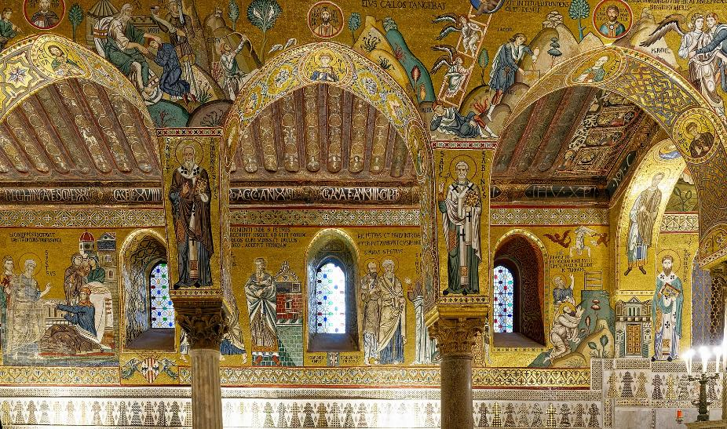
Intérieur de la chapelle palatine, décorée d'éléments byzantins, arabes et normands.

Slide 17
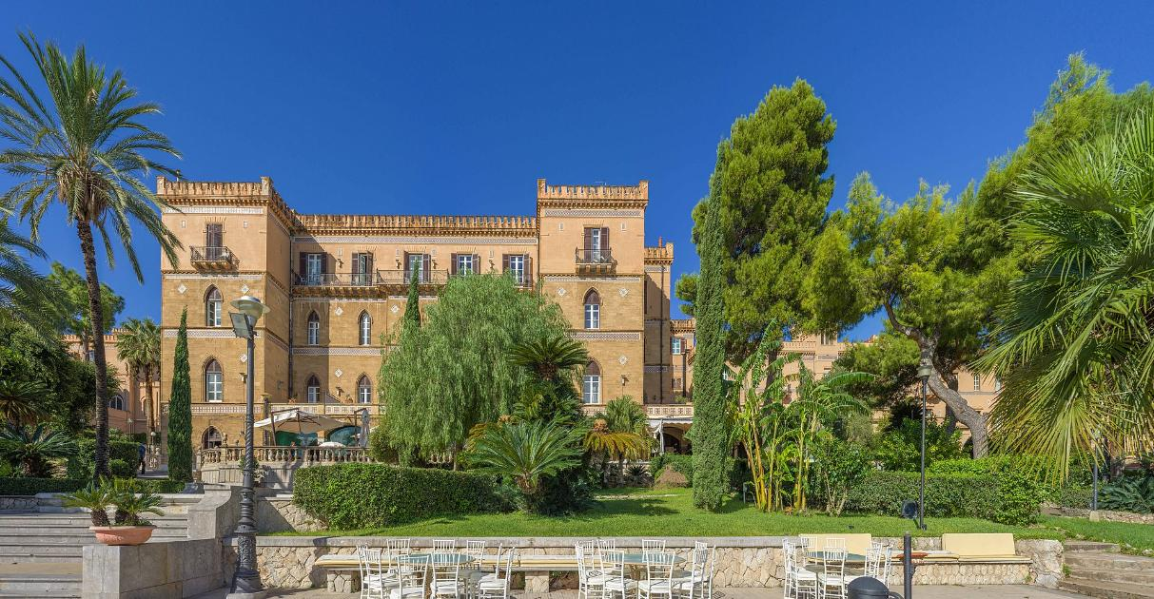
Vue du Hôtel Villa Igiea à Palerme .

Slide 18
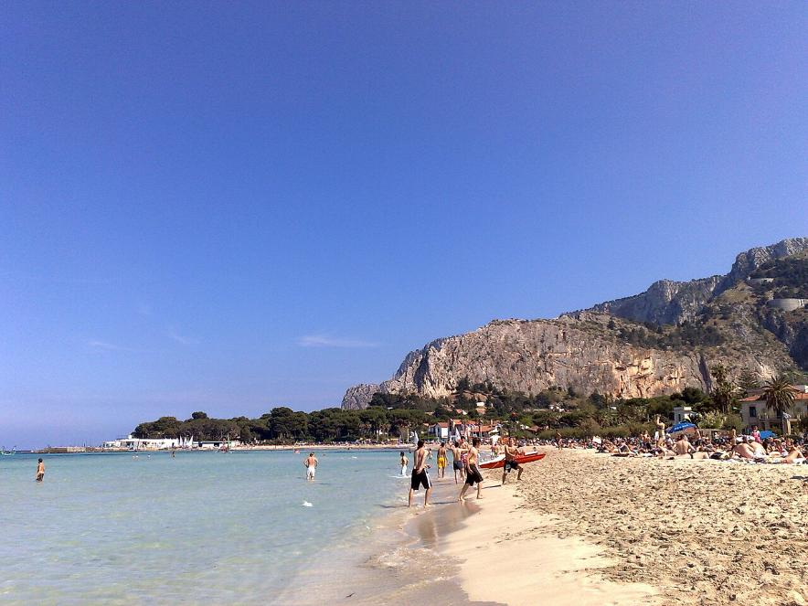
Les plages de sable de Mondello comptent parmi les principales attractions touristiques de la ville.

Slide 19
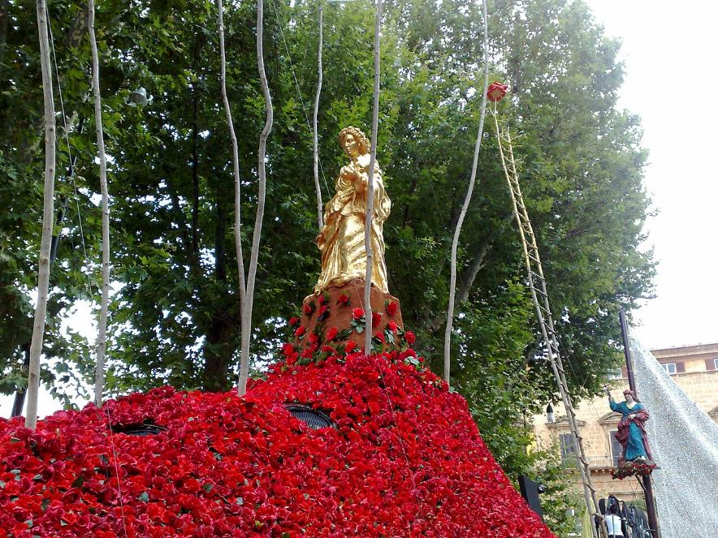
Idole de sainte Rosalie sur son char rempli de roses.

Slide 20
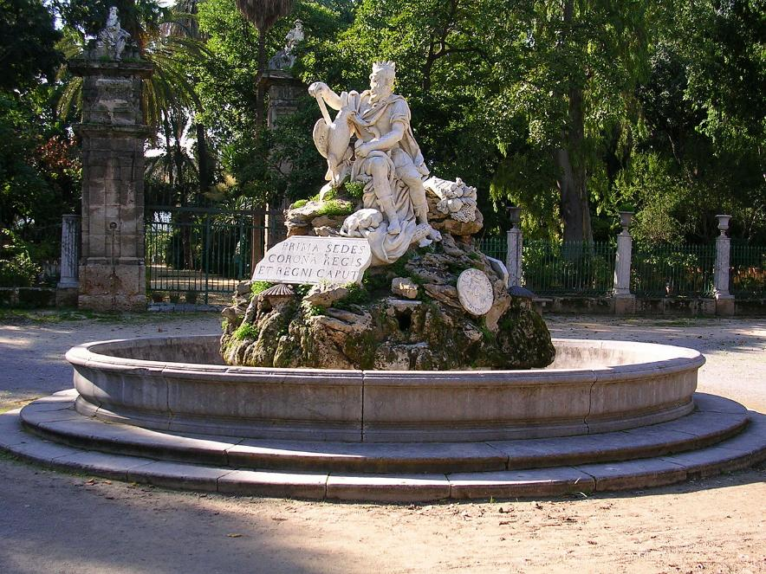
Génie de Palerme.

Slide 21
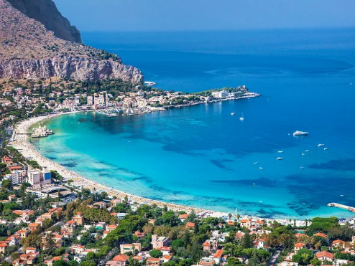
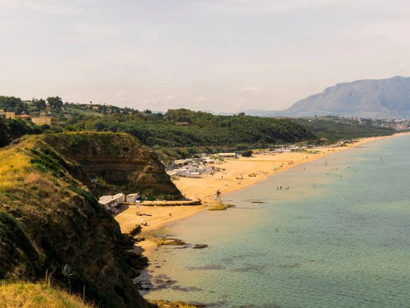
Les belles plages de Palerme

Slide 22
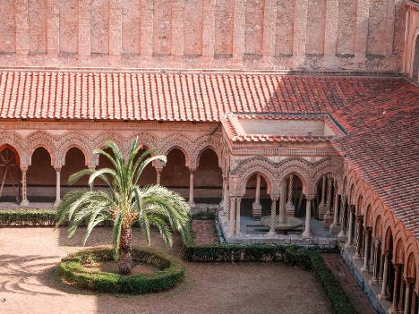
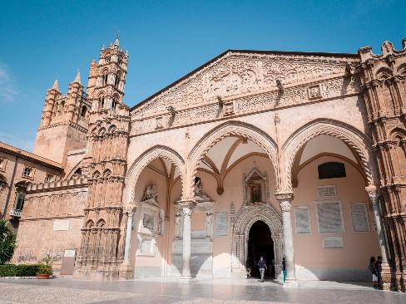
Entrée de la cathédrale de Palerme
Cloître et jardins de la cathédrale de Monreale

Slide 23
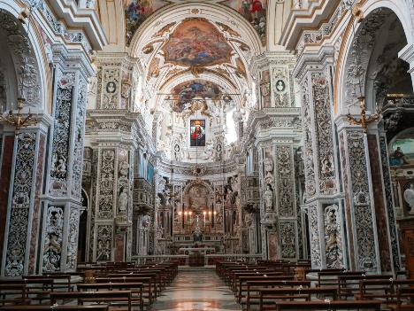
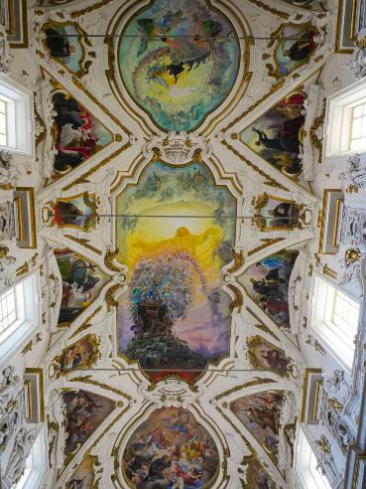
Chapelle de la Chiesa del Gesù, Palerme

Slide 24
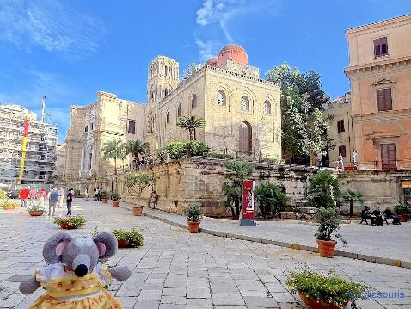
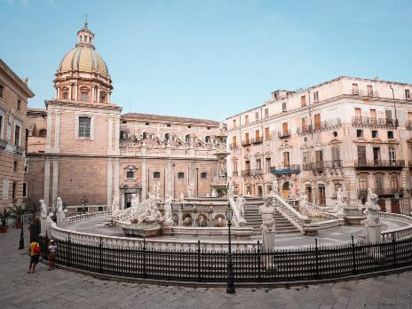
La fontana pretoria de Palerme
Principaux axes du centre historique de Palerme

Slide 25
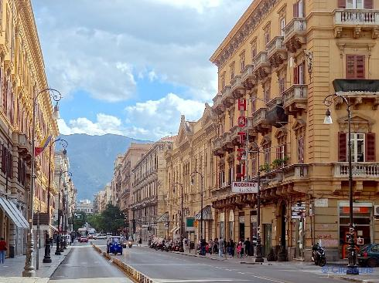
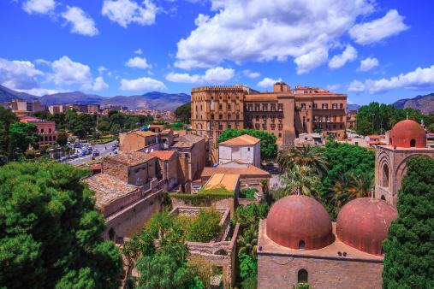
Ancien cloître de Saint Jean à Palerme, Sicile

Slide 26
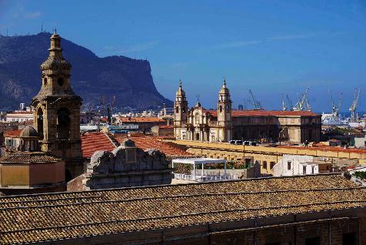
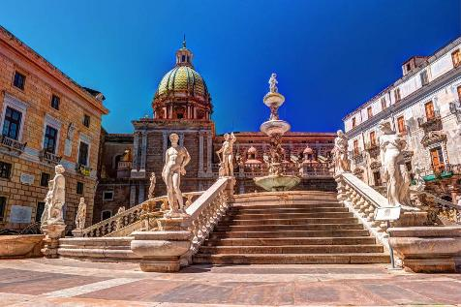
Palerme est la capitale de la belle Sicile

Slide 27
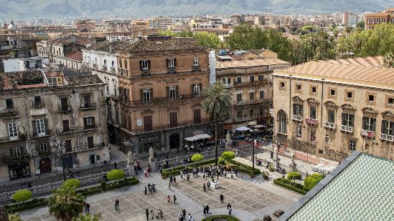
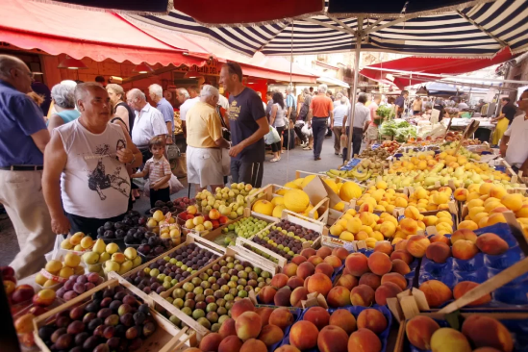

Slide 28
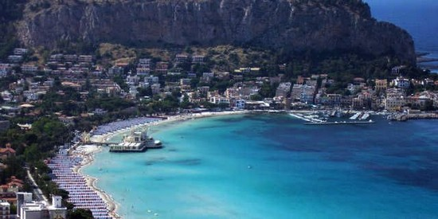
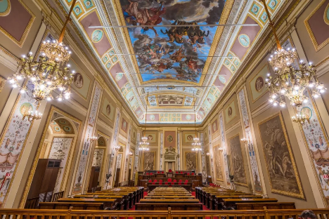

Slide 29
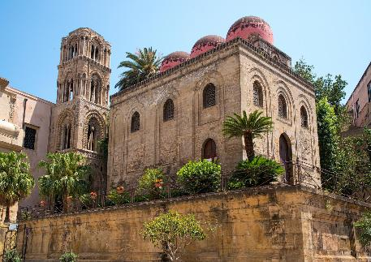
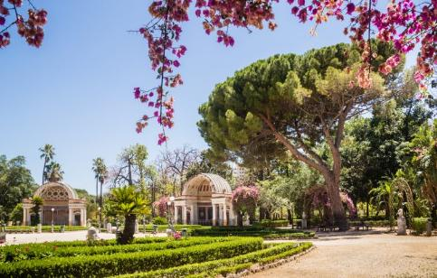

Slide 30
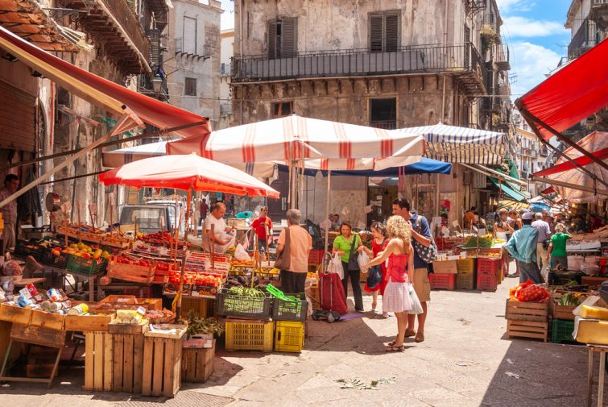
Lorient Vous Présente La Ville De Palerme
Italie
Les Images Et Le Son
du Net
Daniel

